Slide 1



金蝶云星空 BOS开发 -- 技术架构介绍
云朵中的图片可在最底层进行替换。
注：图片仅做示意
BOS平台部
张虎
版权所有©1993-2018 金蝶国际软件集团有限公司
① 绝密信息 严禁泄露

Slide 2
Content
01
架构理念
02
技术架构及特点
03
动态领域建模
04
开发架构与开发流程

Slide 3
Content
01
架构理念
02
技术架构及特点
03
动态领域建模
04
开发架构与开发流程

Slide 4
企业信息化的发展与演化
MRP/MRPII
ERP
19世纪60-90年代
企业生产及库存的管理需求
计算机的产生与发展
1990-2000
企业全面运营管控及协同
局域网络的普遍应用
企业
信息化
ERPII
向移动互联网转型
2000-2010
集团性多产业企业的全面管理
互联网的产生及发展
2010-未来
移动办公、内外部协同与沟通
移动终端及移动网络的产生及发展

Slide 5
金蝶云星空架构理念
1
2
3
动态构建的多核算体系与业务流程设计模型，为企业提供了适应其动态发展的开放性管理平台；
B/S、多端支持、跨数据库支持、SOA架构，为企业提供了开放的信息化整合平台
开放的ERP开发云平台，为伙伴、客户提供完整的ERP服务生态圈；
标准的管理模式：100万家客户管理最佳实践；
标准的业务架构：多会计准则、多币别、多地点、多组织、多税制应用框架；
标准的业务建模：28种标准ERP领域模型、 624种模型元素、12167种模型元素属性组合，126个业务服务构件；
深度集成金蝶“云之家”，构筑企业用户高效、协同的社交门户；
面向角色的移动应用，为企业及用户搭建跨越空间、时间限制的工作环境；
面向群组、责任人的社交化流程驱动应用，将互联网技术完美融入管理中；
开放
标准
社交化

Slide 6
Content
01
架构理念
02
技术架构及特点
03
动态领域建模
04
开发架构与开发流程

Slide 7
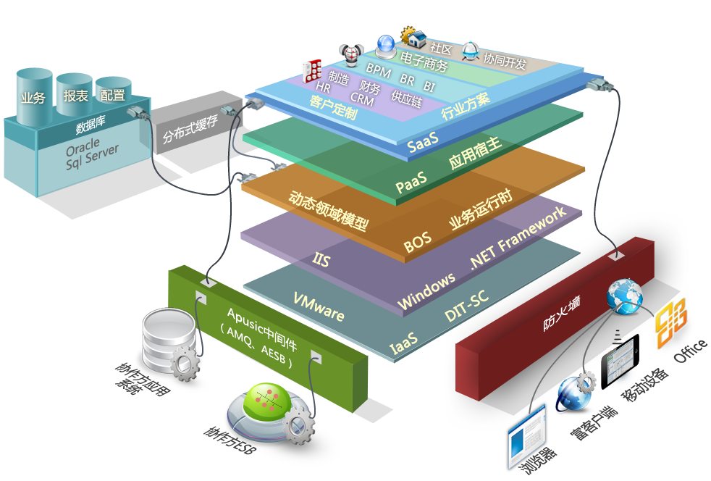
金蝶云星空 BOS技术架构
Notes:
金蝶云星空系统架构支撑动态商业应用，应用金蝶云星空的企业，可以从容应对业务的发展与变化。
动态领域模型、云平台技术、跨数据库技术、Web2.0技术、无线技术、企业管理软件生态链等方面阐述金蝶云星空的技术特性。

Slide 8




金蝶云星空平台化的业务架构
标准+开放
(交付转型)
质量与效率
（研发转型）
开放的ERP云平台
(运营转型)
持续创造应用价值
（客户应用转型）
智能会计平台
核销平台
核算平台
多会计准则
辅助属性
多核算体系
信用管理
全流程驱动
库存管理
预警平台
动态服务建模
组织间结算
动态流程建模
动态移动应用建模
动态表单建模
动态领域模型库
动态报表建模
权限
开放的MRP
BOS内核(接口,标准,基础设施)
多组织
国际化
平台化业务架构
金蝶云星空平台化的业务架构，有效支撑产业链行业解决方案的无缝接入
Notes:
相较其他ERP平台软件，金蝶云星空 将平台化向业务进一步延伸，例如预警平台、智能会计平台、核销平台、信用管理、国际化等业务平台的延伸（图中最外围的业务平台）

Slide 9
金蝶云星空技术架构特点
开放性
企业管理软件协同开发云
标准性
联合伙伴开发
更多优秀企业管理应用
动态性
易用性
快速社会化
规模交付
快速配置
快速实施
快速应用
快速见效
打造开放的生态链协同开发云，实现企业管理解决方案快速社会化规模交付

Slide 10
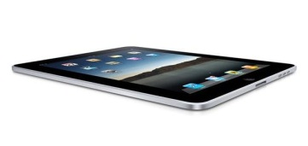
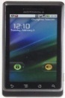

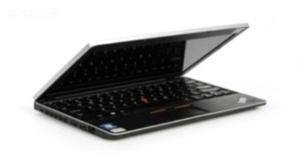

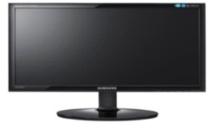
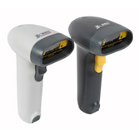

金蝶云星空 技术架构开放性
移动终端
桌面终端（GUI和WEB）
手持终端
Ipad
Android pad
Android phone
Iphone
开放的服务接口
细分行业
增强功能
软件集成
服务集成
细分行业
增强功能
软件集成
服务集成
开放的模型接口
开放的模型接口
金蝶云星空 汽配行业产品
金蝶云星空 医药行业产品
开放的开发标准
金蝶云星空标准产品
开放的ERP生态链N层差量化开发模型，实现标准、行业、伙伴、客户定制开发成果的隔离及特性应用组合。

Slide 11
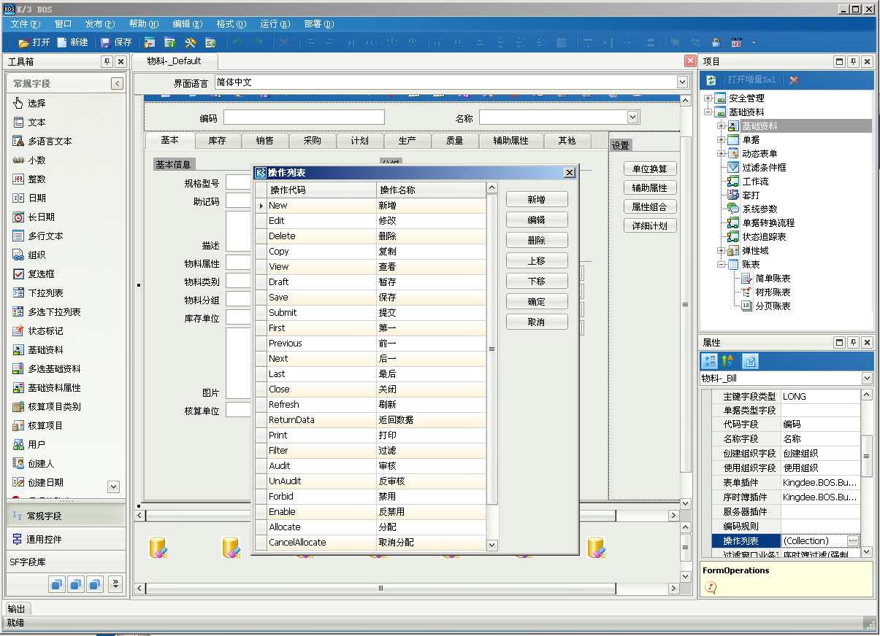
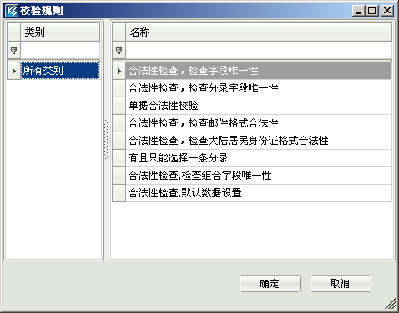
金蝶云星空 技术平台标准性
业务元素库
业务模型及实例
业务操作库
业务逻辑服务库
独创的动态领域模型，抽象了28种标准ERP领域模型、624种模型元素、12167种模型元素属性组合，133个业务服务构件，通过90%标准配置+10% 开发即可实现快速交付

Slide 12
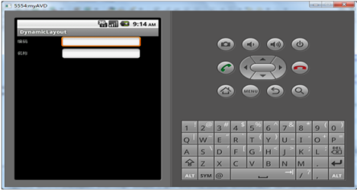

③手机端
金蝶云星空 技术平台动态性---变化多“端”
19世纪60-90年代
企业生产及库存的管理需求
计算机的产生与发展
1990-2000
企业全面运营管控及协同
局域网络的普遍应用
动态表单建模
动态流程建模
一次设计，多端运行
支持Android、IOS、HTML5、Winform
动态部署，实时生效
端到端业务流程和节点审批流程支持
动态配置跨级反写、超额控制、自动关闭
全流程生命周期管理
动态
建模
动态服务建模
动态报表建模
2010-未来
移动办公、内外部协同与沟通
移动终端及移动网络产生及发展
符合SOA标准
支持SOAP1.1、 SOAP1.2 JSON等多种协议
通过模型定义，动态零编码生成Web服务契约
Web服务接口中的缺省值、业务逻辑、校验完全可动态配置和插件干预
无缝集成多种数据源
灵活定义图表、透视表
多端动态展示
基于开放的界面服务接口开发的不同的前端，实现一次设计多“端”运行；设计时即运行时，界面元素、操作、逻辑配置的变动实时动态运行

Slide 13


金蝶云星空 BOS平台-国际化支撑
一键式启用不同的语言
同时支持多国语言的应用
多种会计制度与要素
开放式按需定制凭证模板
兼容多国语言应用
支持多国会计准则
兼容多国应用习惯
支持多国税制要求
轻松的应用习惯设置
简约设计满足个性化要求
多国税制及税种支
开放的税务规则与计算

Slide 14
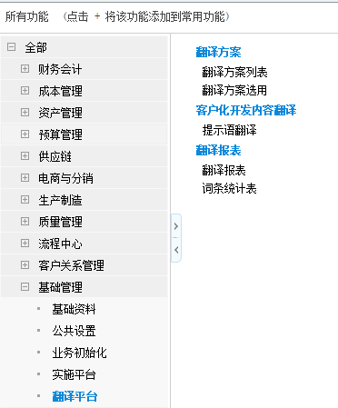
金蝶云星空 多语言翻译平台—自定义
金蝶云星空
WEB/GUI
翻译
提交词条
提交翻译
协同平台
打包
线上翻译、构建
部署到
金蝶云星空
Notes:
使用了多语言的客户，支持二开功能的提示语和界面翻译。
二开功能词条提交和翻译语言包构建在协同云平台中进行。
标准产品单据扩展后可直接在客户端翻译
业务价值
帮助企业进行二次开发功能的国际化；

Slide 15


金蝶云星空 技术平台易用性
谁可以用金蝶云星空 技术平台？
金蝶云星空 开发人员
金蝶云星空 需求人员
伙伴 开发人员
客户 业务人员
面向业务人员的建模体系，使各种角色都能对业务功能进行配置性开发（90%配置+10%开发）

Slide 16
Content
01
架构理念
02
技术架构及特点
03
动态领域建模
04
开发架构与开发流程

Slide 17
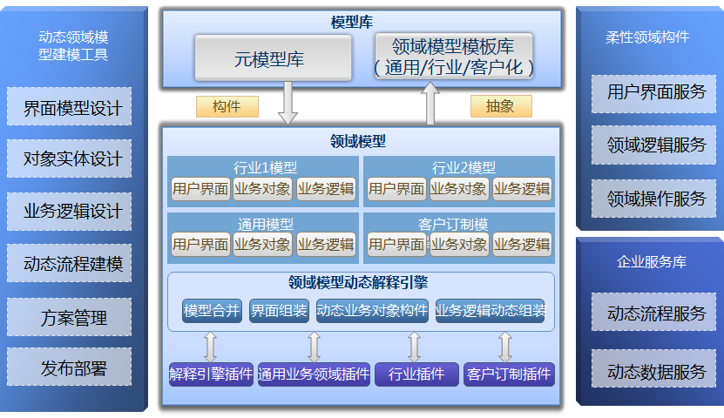


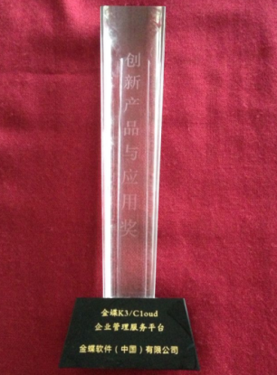
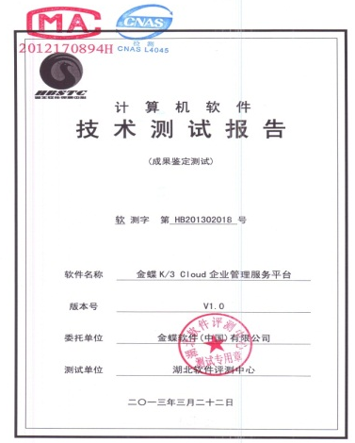

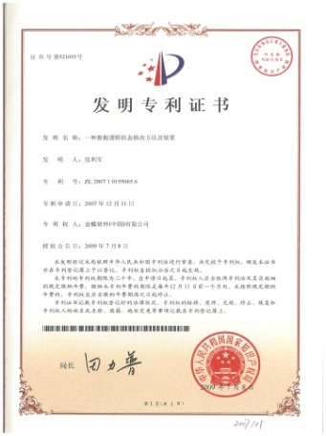
金蝶云星空核心技术—动态领域模型
19世纪60-90年代
企业生产及库存的管理需求
计算机的产生与发展
1990-2000
企业全面运营管控及协同
局域网络的普遍应用
交付效率：面向业务人员的全面配置体系
平滑升级：支持成果组合应用与平滑升级
一致的用户体验：统一的界面构建块
微内核架构：实现架构的可持续发展
获得3项专业奖项、15项发明专利，专刊发表学术论文5篇，通过1项专业机构测评

Slide 18
金蝶云星空 BOS平台架构
标准应用
行业应用
移动应用
财务/制造/分销/供应链…
机械/电子/医疗/零售…
工作台/SDK/云之家/微信
平台化业务架构
智能会计平台
核销核算平台
信用管理平台
库存管理平台
预警平台
…
协同开发云
协同管理
集成开发平台
移动平台
应用管理
单据设计平台
开发部署平台
成员管理
流程设计平台
移动运行引擎
成果发布
套打设计平台
云模版服务
部署管理
报表设计平台
云消息服务
动态领域模型
模型库
动态建模
动态服务
解释引擎
基础服务框架
缓存
事务
安全
权限
日志
异常
消息
国际化
Notes:
金蝶云星空 BOS 平台提供集成开发平台、报表平台、套打平台、工作流平台、业务流程平台、移动开发平台，打造“标准、开放、动态、易用”BOS平台，为企业实现量身定制的ERP产品，实现社会化规模化交付.

Slide 19
动态领域模型库
每种动态领域模型由若干元素组成
每种元素又有若干属性
模型中包含操作,服务,规则,插件编程模型实现业务功能和逻辑控制
操作
建模机制
服务
业务规则
插件模型
①元模型示意图

Slide 20
动态领域模型库
②模块继承示意图

Slide 21
动态领域模型库
③模块组合示意图
业务对象间的继承与组合方式，大大简化了系统的设计

Slide 22
动态领域模型类型实例
领域模型
表单模型
普通动态表单
过滤条件框
无独立界面模型
动态表单模型
向导型动态表单
…
工作流模型
辅助资料模型
审批流模型
基础资料模型
明细表
弹性域模型
单据模型
汇总表
金蝶电子报表模型
系统参数模型
透视表
转换规则模型
套打模型
简单账表
业务流程模型
账表模型
移动模型
树形账表
薪酬计算模型
台账
表达式模型
移动表单
移动单据
万能报表

Slide 23
金蝶云星空 BOS平台-系统集成
动态服务运行时
路由
协议适配器
支持JSON,SOAP
基础服务
认证、服务目录元素等
表单服务
表单操作和序时簿查询
报表服务
帐表和报表等
工作流服务
流程和协作等
基础和业务服务控制器
BOS运行时
Notes:
符合SOA标准，提供动态Web服务与Apusic ESB产品深度集成并预置集成适配器。同时支持第三方服务总线产品

Slide 24
统一日志平台框架
上机操作
Web API
执行计划
数据变更
… …
日志查询
智能分析
自动报表
可视化呈现
日志内容
分析结果
日志聚合
集群接入
日志采集
日志中心
日志存储
Notes:
为了对系统进行有效的监控、维护、优化、改进，都离不开对日志的收集和分析，而这些日志散落在各个服务器上，无论对运维同学、还是业务开发同学，抑或是数据部门的同学而言，查阅或分析日志是一大痛点，实时收集分布在不同节点或机器上的日志，供离线或在线查阅及分析来提升工作效率的需求异常迫切

Slide 25
微服务框架
金蝶云星空
未来版本
自动化服务
测试自动化
构建自动化
部署自动化
第三方集成
金蝶云星空
公共服务
E
S
B
CRM
接入服务
集成微服务
HR
Web应用
安全策略
消息
中心
OA
服务
路由
流程微服务
移动应用
API网关
物联网设备
访问认证
数据微服务
监控服务
服务模版支持
监控与通知
基础服务
日志
Redis
Docker
MongoDB

Slide 26
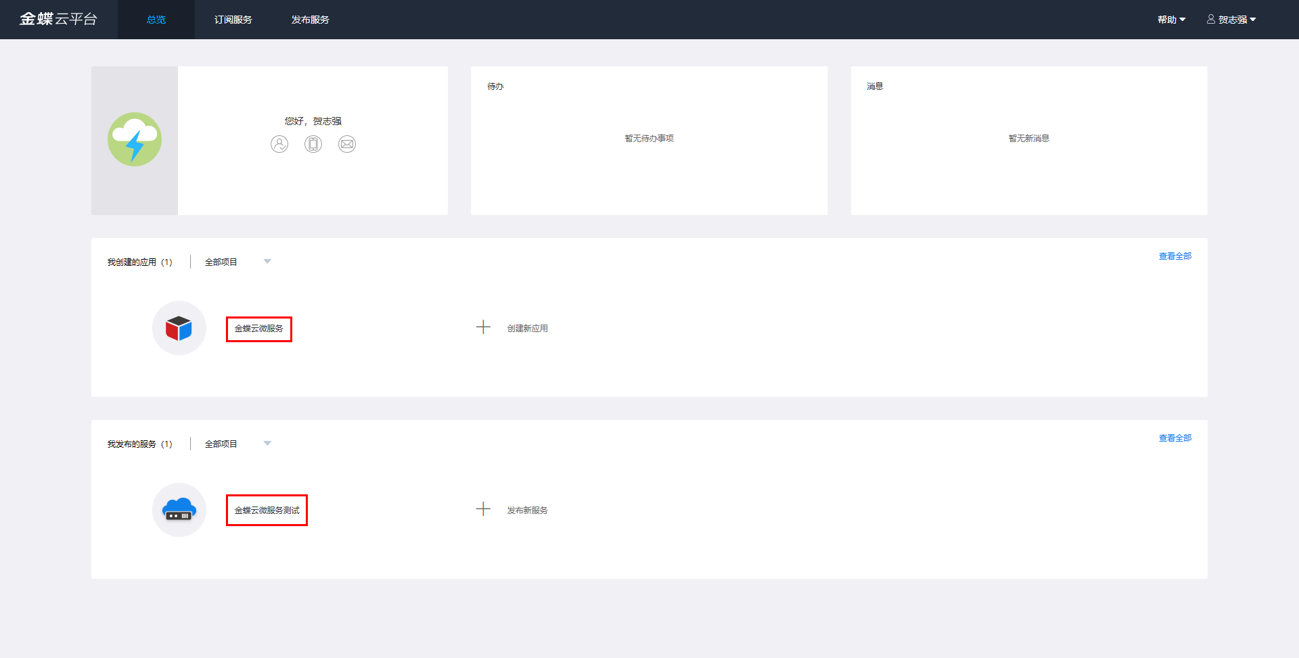
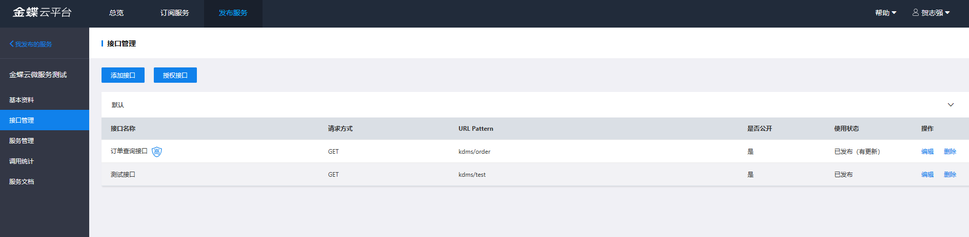
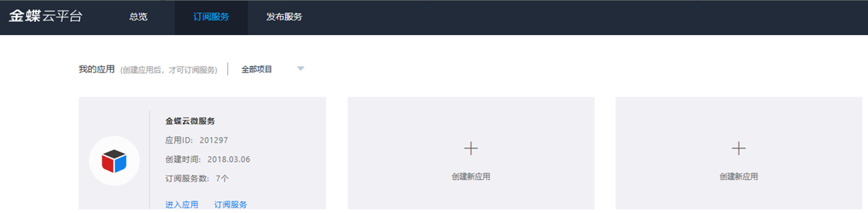
金蝶云星空-微服务
发布新服务
创建应用
订阅已有服务

Slide 27

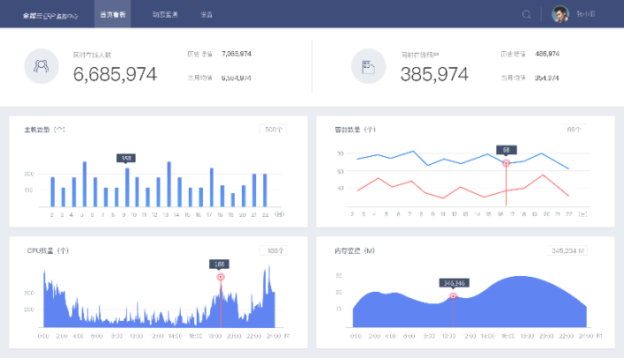


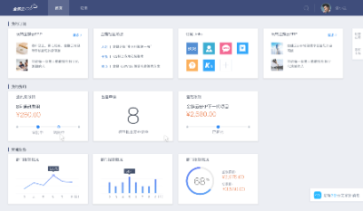
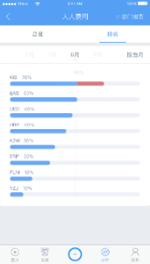
轻分析报表
一键开始、即刻分析
依靠凝聚了多项核心研发成果的后端运行引擎，实现毫秒级闪电启动，秒级分析方案加载，让用户享受到极致流畅的数据分析体验。
数据可视、智慧呈现
通过强大的数据可视化引擎，轻分析可以自动根据业务用户的分析意图，实现数据与图形的高效转换，为用户自动推导和呈现最优的数据可视化效果。
分析探索、拖拽自如
无需编写艰深的代码，仅通过简单拖拽，就可完成多维透视的图表呈现；丰富的分析类型结合直观的分析操作，让数据的探索从未如此简单。
交互式分析、与数据对话
通过强大的数据筛选器、公式引擎及明细数据穿透等功能，业务用户可以与海量数据实时交互，快速聚焦和识别异常数据，寻找特定数据问题的答案。
同金蝶云星空系统无缝集成
同金蝶云星空系统无缝集成，支持按用户数进行授权。

Slide 28
Content
01
架构理念
02
技术架构及特点
03
动态领域建模
04
开发架构与开发流程

Slide 29
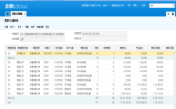
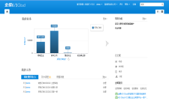


金蝶云星空 BOS解决方案蓝图
发布展示
业务领域
财务会计
Silverlight\WPF多端展示
门户仪表盘
Office集成
移动设备
基础资料、单据、账表、动态表单、系统参数、
弹性域、移动业务
基础资料、单据
动态表单、账表
单据类报表
列表类报表
SQL 增强报表
成本管理
资产管理
业务对象设计
（新建、继承、扩展）
套打模板设计
（新建、复制、导入）
标准报表设计
（新建、复制、导入）
供应链
生产制造
字段集、控件集
属性组合
控件集、区段集、
数据源、属性组合
字段集、控件集
属性组合
控件集、数据源
属性组合
人力资源
集成开发平台
套打设计平台
万能报表平台
流程中心
集成开发平台
套打设计平台
基础管理
BOS平台
（元数据、动态领域模型）
…

Slide 30
K/3 Cloud核心技术-分层架构
展示层
Silverlight Web客户端
WPF 桌面客户端
Office客户端
移动客户端
客户端公共编程模型+客户端插件+第三方设备集成接口
Http
Http
服务层
动
态
表
单
元
数
据
Web
服
务
器
动态表单UI生成服务
动态表单控制服务
业务服务
内核层
表单动态生成引擎
动态表单控制器
动态表单视图模型
动态表单数据模型
动态表单编程接口
扩展逻辑层
表单生成插件
表单逻辑服务
表单操作
缺省值计算函数
业务插件

Slide 31
K/3 Cloud核心技术-分层架构
应用服务
器
动态表单逻辑组件
动态表单服务端编程接口
动态表单服务端插件
校验规则
数据库服务器
元数据
业务数据

Slide 32
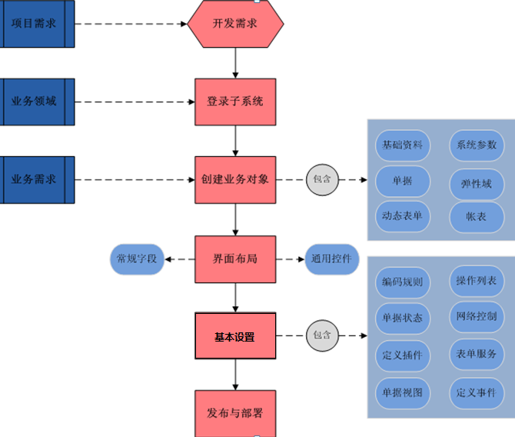
BOS IDE设计

